Slide 1
Кандидатурата на София и Югозападен район за „Европейска столица на културата 2019“ – двигател за социално-икономическо развитие на района
Светлана Ломева,
Директор на Асоциация за развитие на София
Координатор на кандидатурата

Slide 2
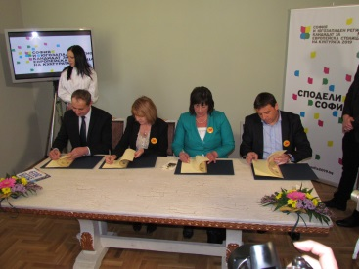
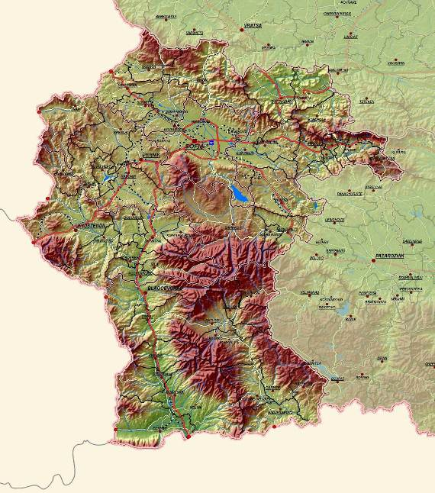
Кандидатурата на София и Югозападния регион: основни стъпки
Сподели София
София издига кандидатурата си с решение 474/25.11.2004г. на СОС;
Развива устойчиви програми и инициативи, като театрална реформа 2005 – 2009г.; СП „Култура“ от 2007г., програма „Европа“ от 2009г.
Създадена е Асоциация за развитие на София, 2010г.
Инициативен комитет, 2011г.
Избрана е лого система с международен конкурс и директно гласуване на гражданите.
“София – Творческа столица 2013-2023” Първата дългосрочна общинска стратегия за култура бе приета от СОС през 2013г.
Подписване на споразумение между София, Благоевград, Кюстендил и Перник – април, 2013г.
Творческата концепция, бюджета и организационната структура бяха приети от Общинските съвети на София, Благоевград, Кюстендил и Перник.
Защита на кандидатурата пред международното жури на 12 декември 2013г.

Slide 3
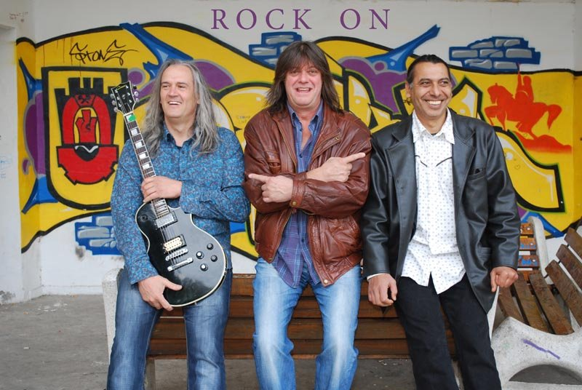
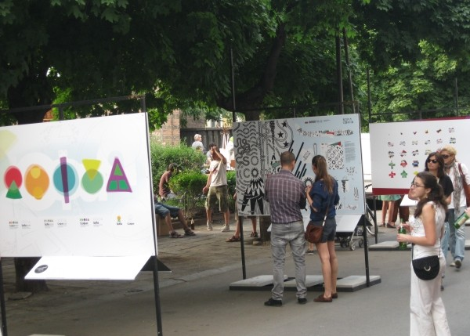
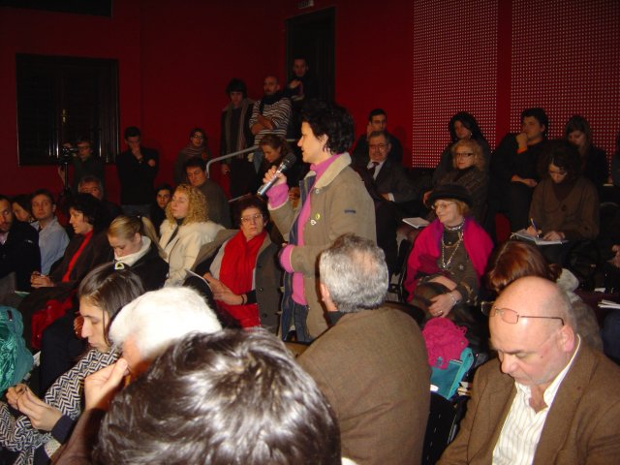
Град на гражданите
Sharing Sofia
250 доброволци на кандидатурата.
Интернет платформа www.sofia2019.bg с 24 000 регистрирани участника.
Facebook профил с 26 000 харесвания.
42 обществени дискусии, изследвания и анализи, студентски разработки.
16 000 идеи от гражданите чрез кампания “Имам идея”.
24 фокус групи.
От 2012: повече от 300 организации и над 400 събития са проведени в подкрепа на София и Югозападния регион за ЕСК 2019.

Slide 4
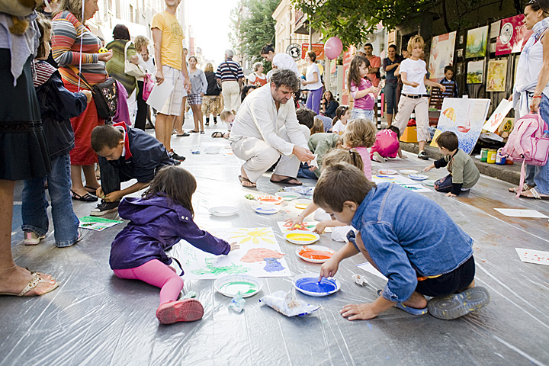
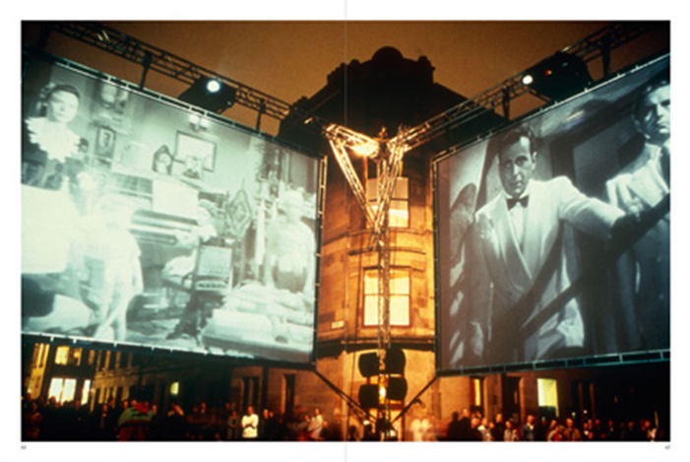
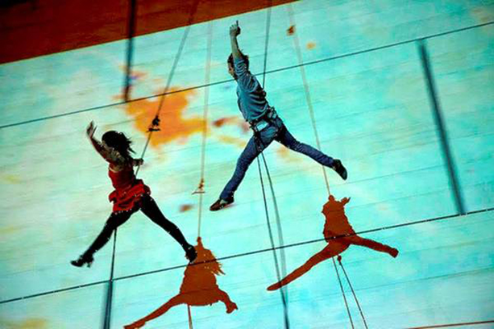
Европейско измерение
Сподели София
Партньорство с бивши, настоящи и бъдещи столици на културата. Споразумения с италианските кандидати: Сиена, Равена, Перуджа, Матера, Калиари, Лече.
Домакинство на големи междунардони събития.
По данни от Facebook за кандидатурата на София и Югозападния регион се говори в 44 държави;
Засилване на участието в европейски мрежи.

Slide 5
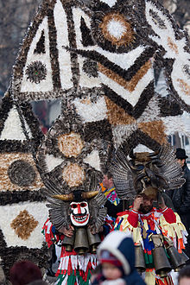
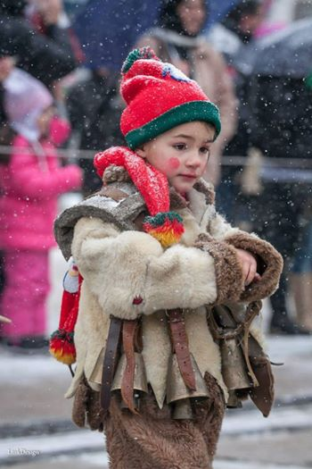
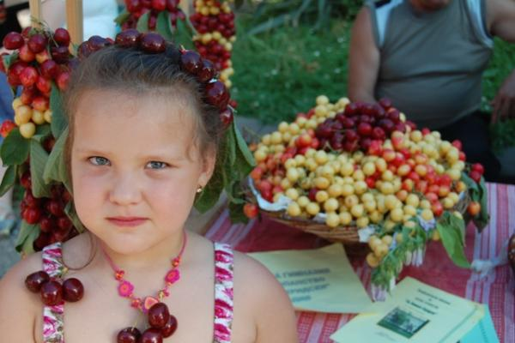
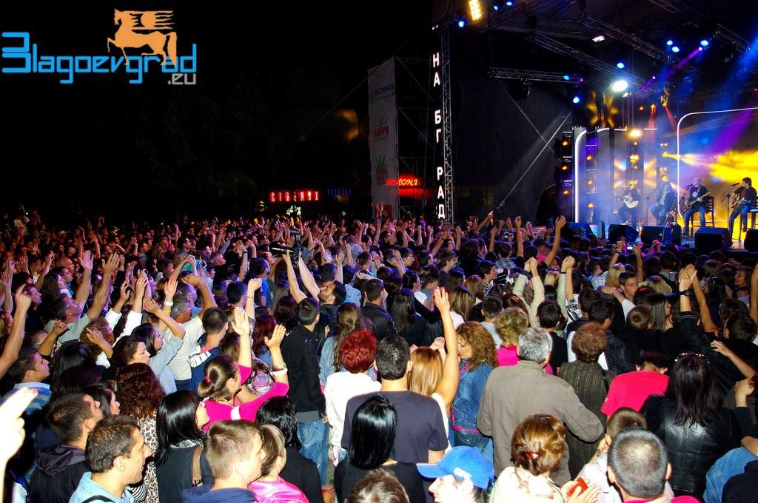
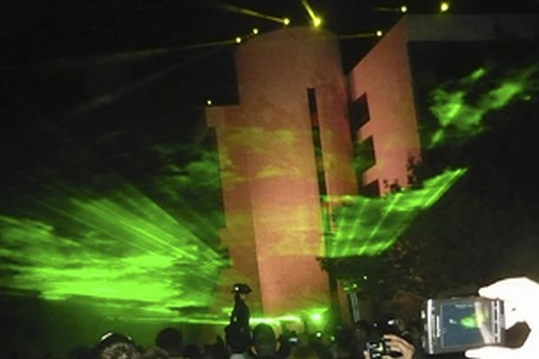
Творческа концепция:
Сподели София:
Минало несвършено:
Сподели спомените, Сподели наследството, Сподели маршрутите;
Сегашно продължително: Сподели пространствата, Сподели ценностите, Сподели тайните;
Бъдеще предварително: Сподели линка, Сподели възможностите, Сподели мечтите.
СОФИЯ И ЮЗ РЕГИОН
Децентрализиране и развитие на региона;
Модернизиране на културна инфраструктура;
Споделени модели на културна активност и регионални събития;
Мобилност.

Slide 6
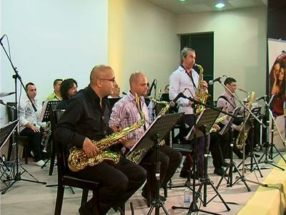
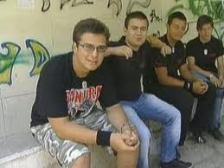
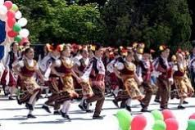
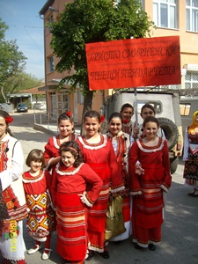
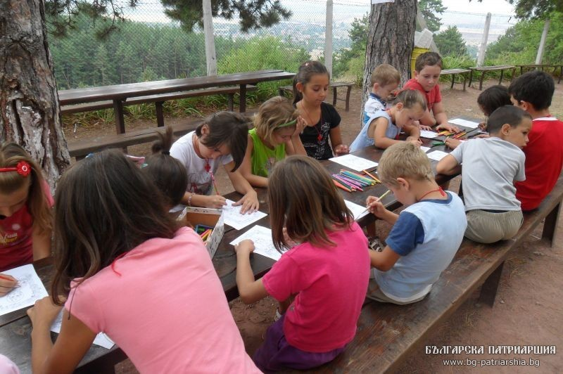
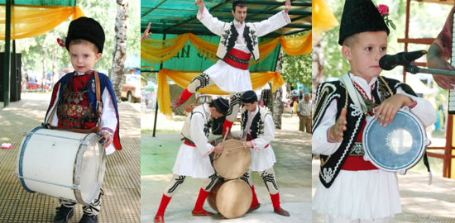
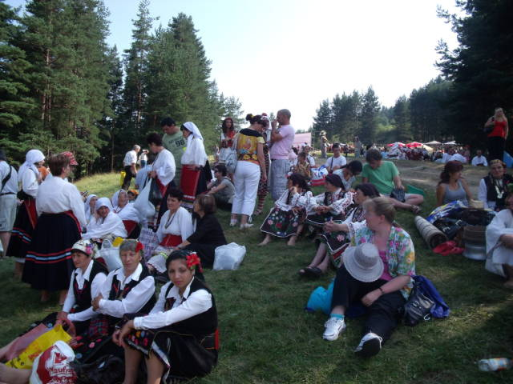
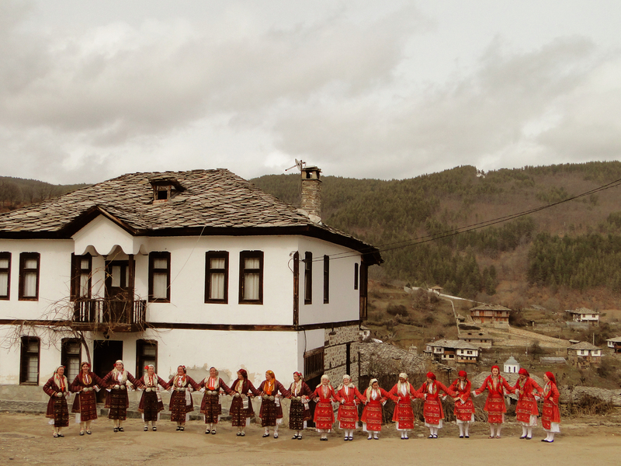
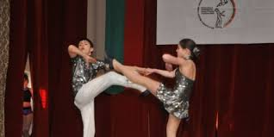
Цели:
Сподели София
От промоция към разрешаване на проблеми (образ и идентичност на града и региона, от капитал за култура към културен капитал);
От управление на календари и събития към управление на процеси;
Превръщане на София и ЮР от регион в Европа в ЕВРОПЕЙСКИ РЕГИОН.
Notes:
Рокендрол в Божурище
Православен лагер в Горна Малениа
Банско – джаз
Кресна – фолклорен фестивал
Петрич – 11-ти фестивал „Южни слънца“
Сатовча – женска и детска група „на високо“.
Дупница – рок академия
Радомир
Копривщица – фолклорния фестивал

Slide 7
Какво предстои?
Решение на международното жури: 5 септември 2014г.
Международно жури посещава София: 29.08 – 3.09
Подаване на втора апликационна форма: до 21 юли, 2014
Дизайн, визуализация, предпечат, печат: юни – юли, 2014
Кампания „Сподели своята идея“ - http://www.sofia2019.bg/

Slide 8
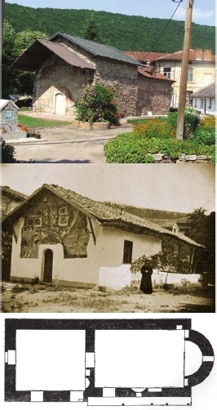
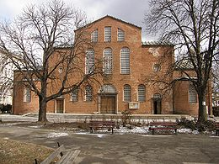
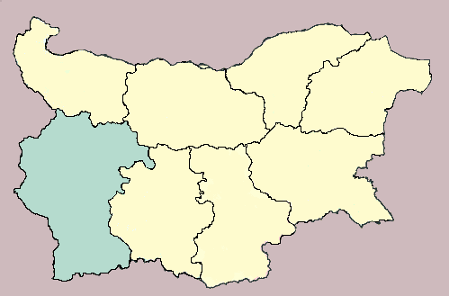
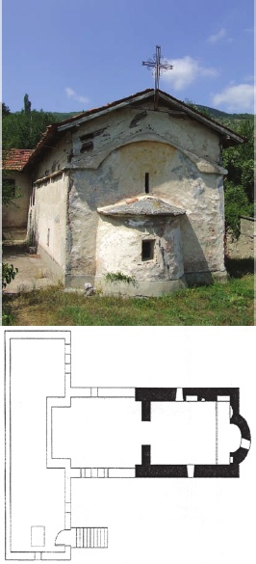
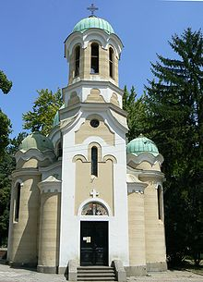
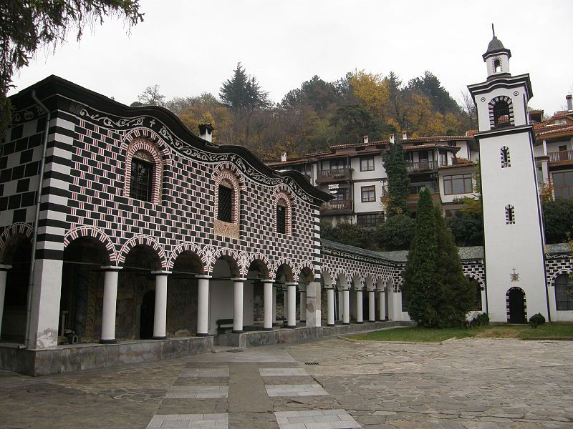
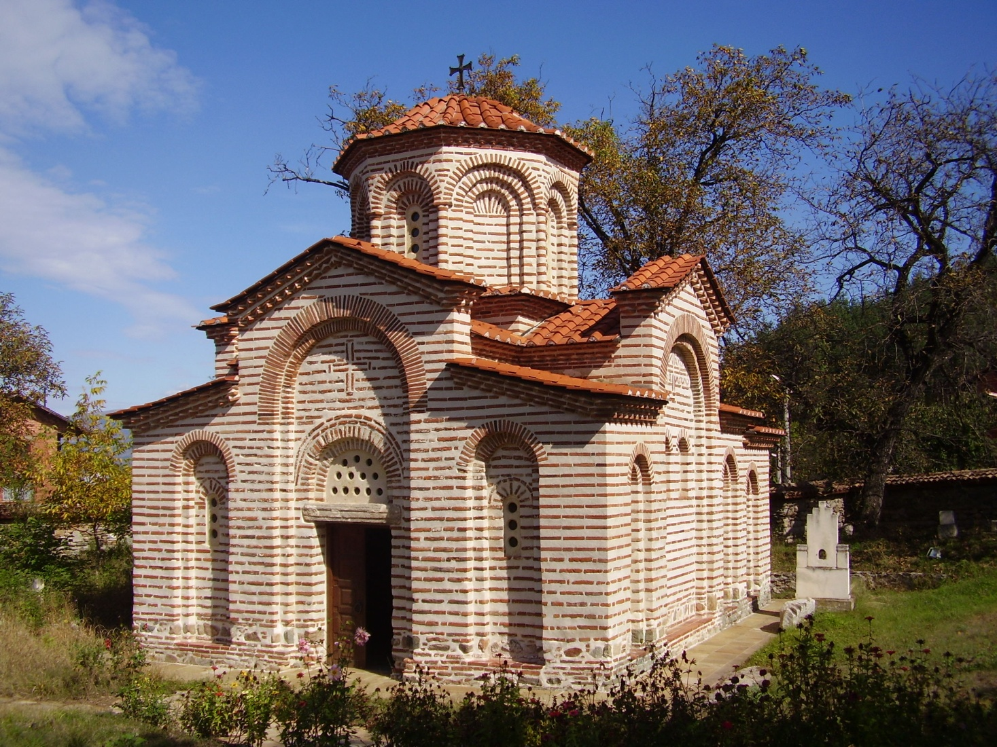
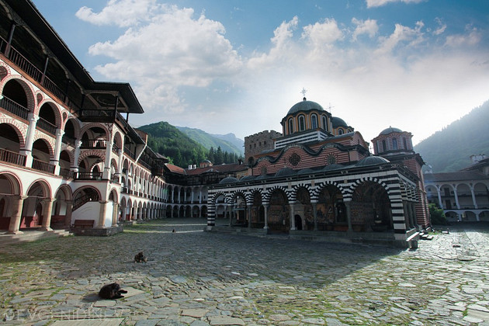
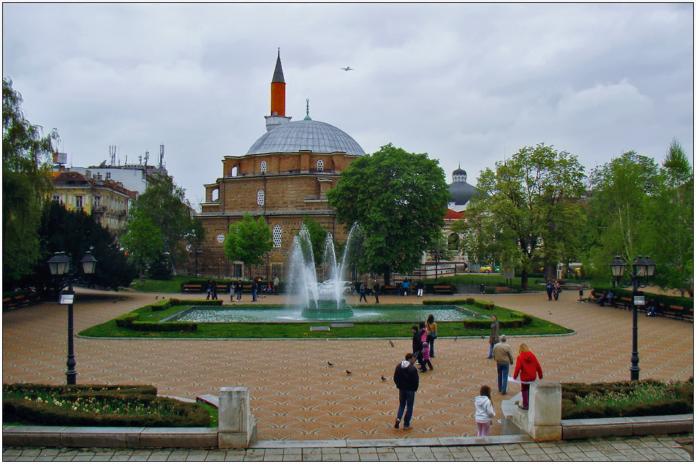

Slide 9
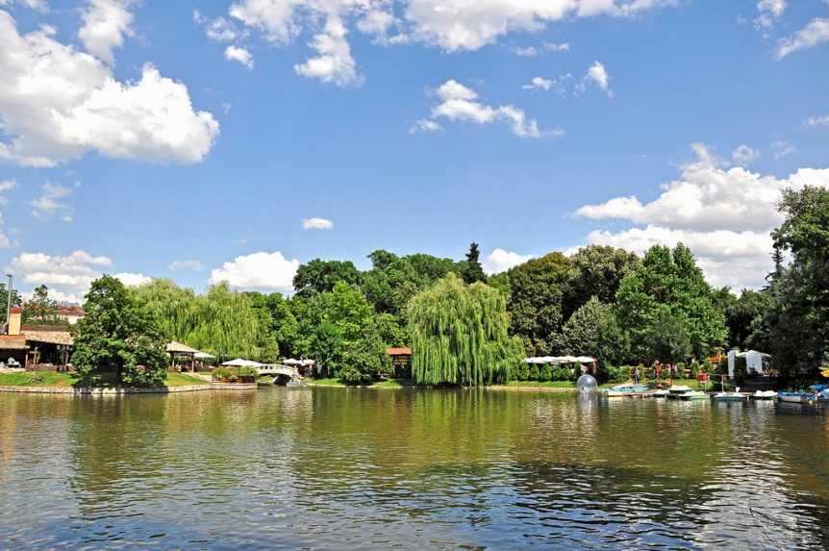
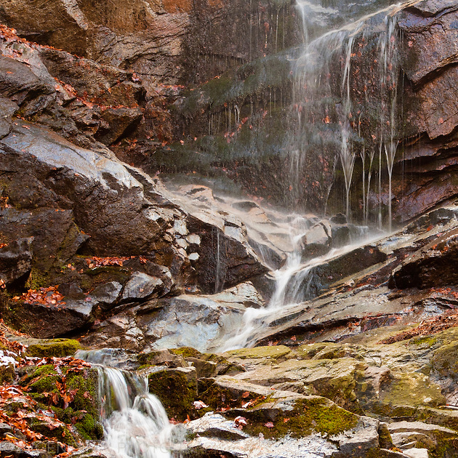
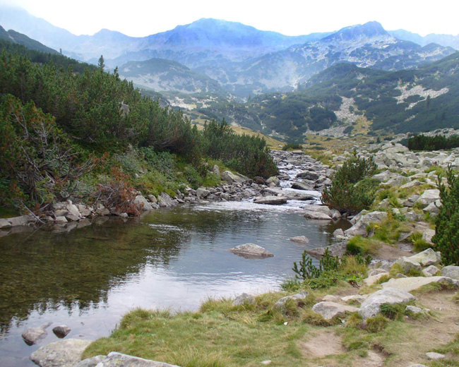
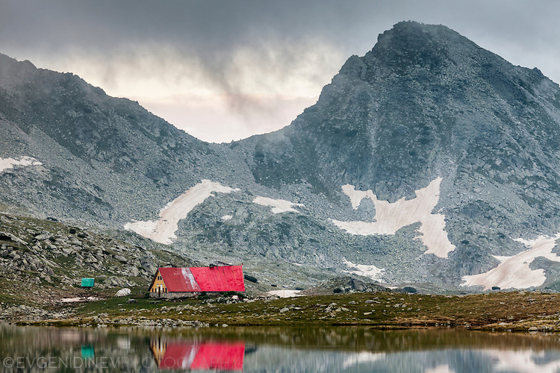
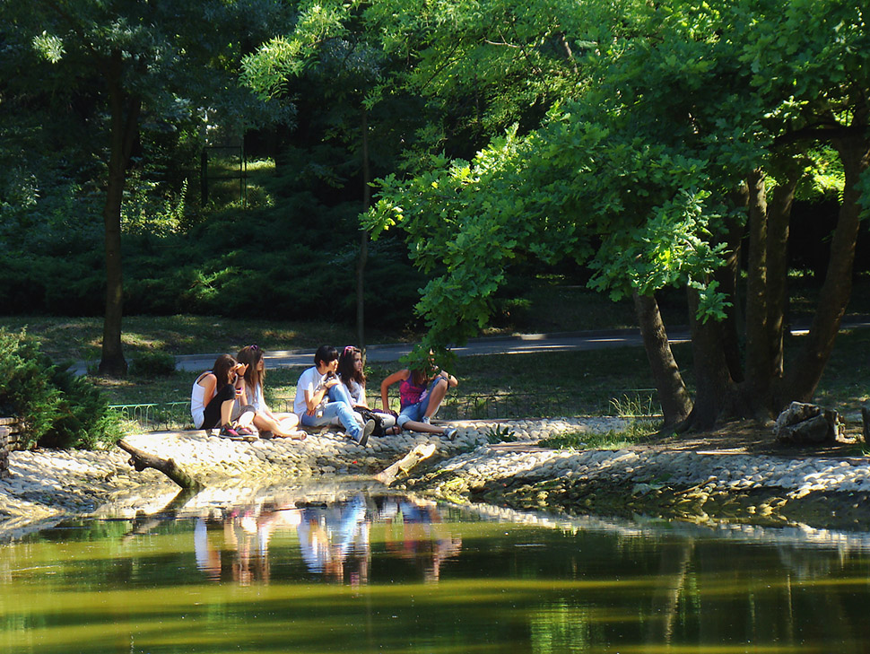

Slide 10
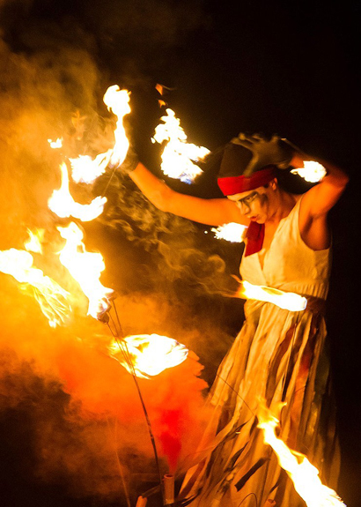
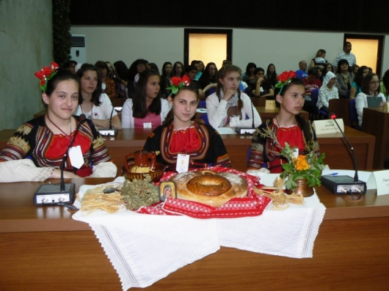
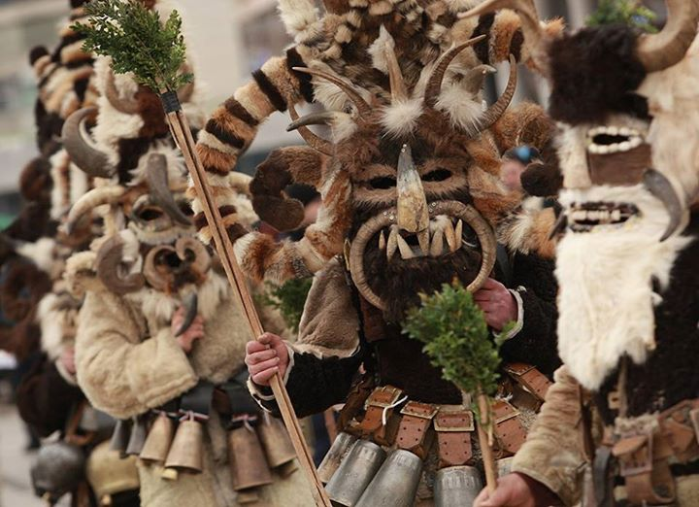
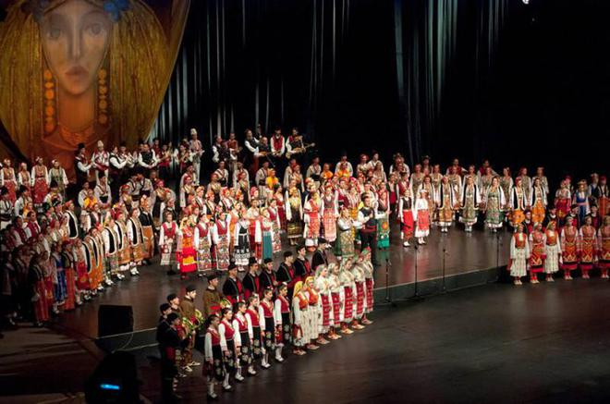
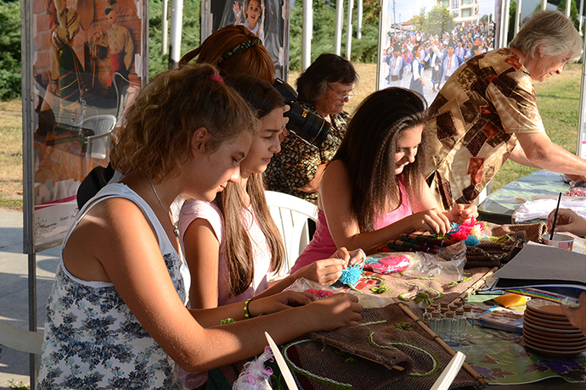
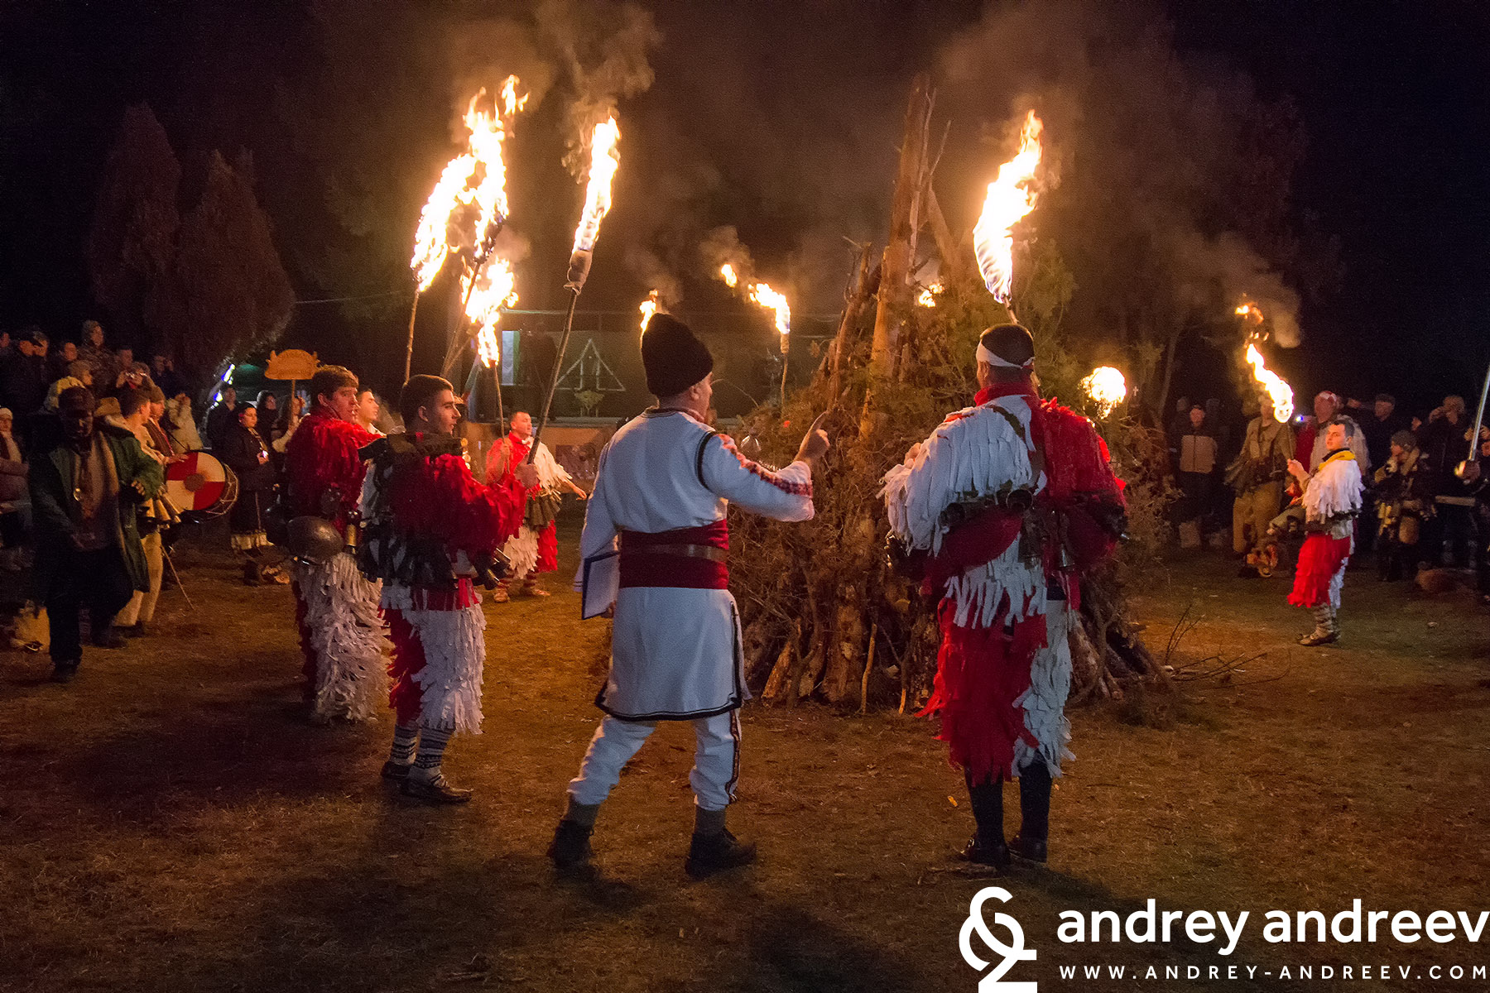

Slide 11
